Slide 1
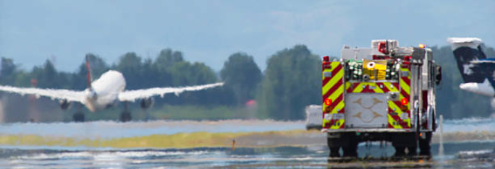
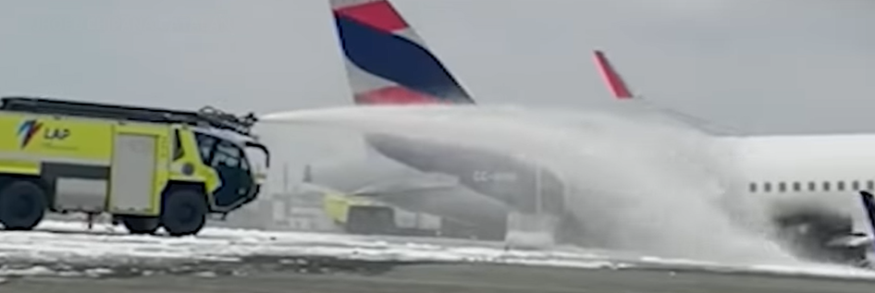
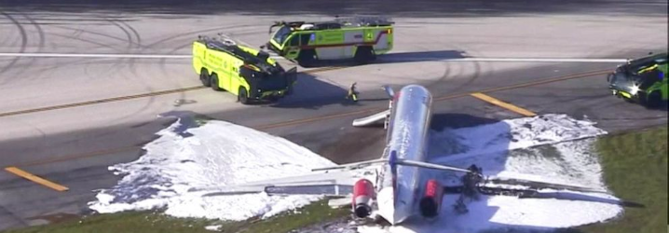



Transition des AFFF vers des NFF*non fluorés
NFF-3B – ARFF Emergency Response
August 2025
FOAM MASTERCLASS – Thailand 2025
David Ramsay – Regional Sales Manager Foam and Foam Hardware - APAC

Slide 2
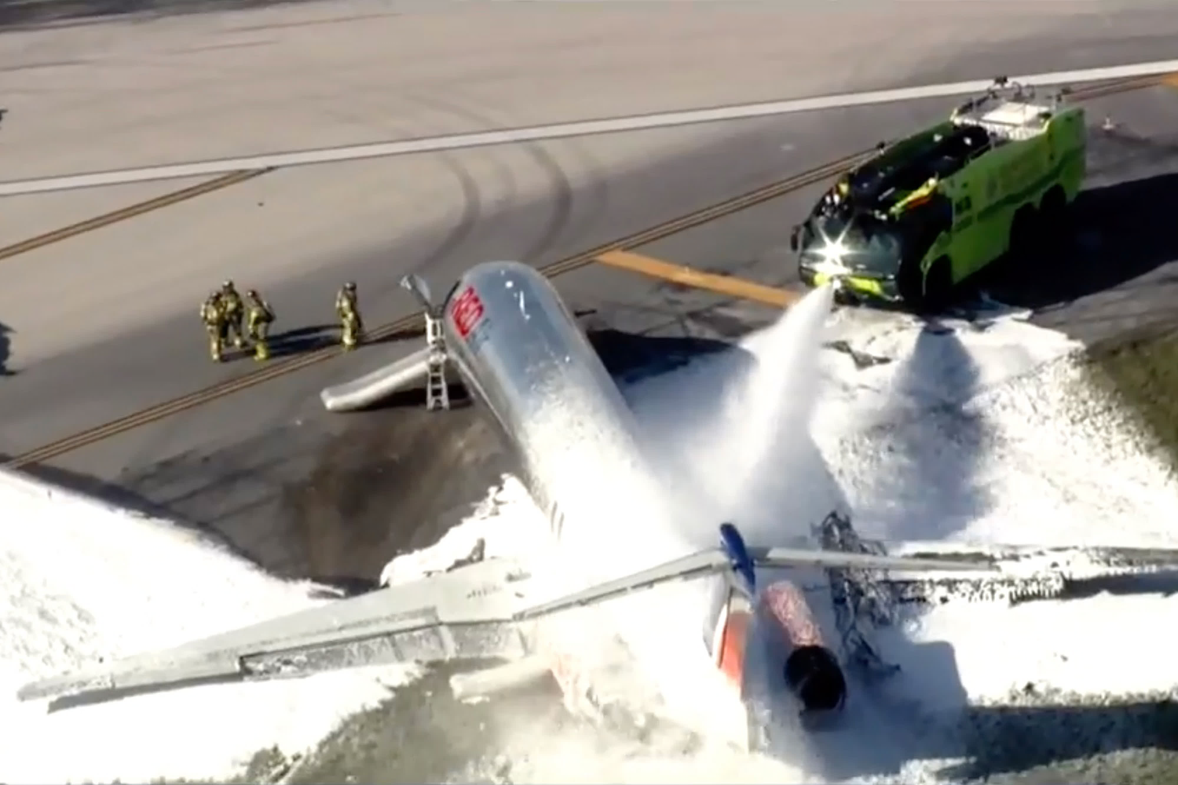
Agenda overview
ข้อบังคับเกี่ยวกับโฟมดับเพลิงสำหรับการบิน
ICAO standards
NFF-3B ภาพรวม
  คุณสมบัติทางกายภาพ
  ความเข้ากันได้ของสารเคมีแห้ง
  ข้อมูลด้านสิ่งแวดล้อม
  ภาพรวคู่แข่งขันในตลาด
  Q&A

Slide 3

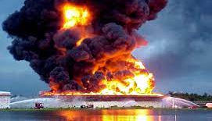

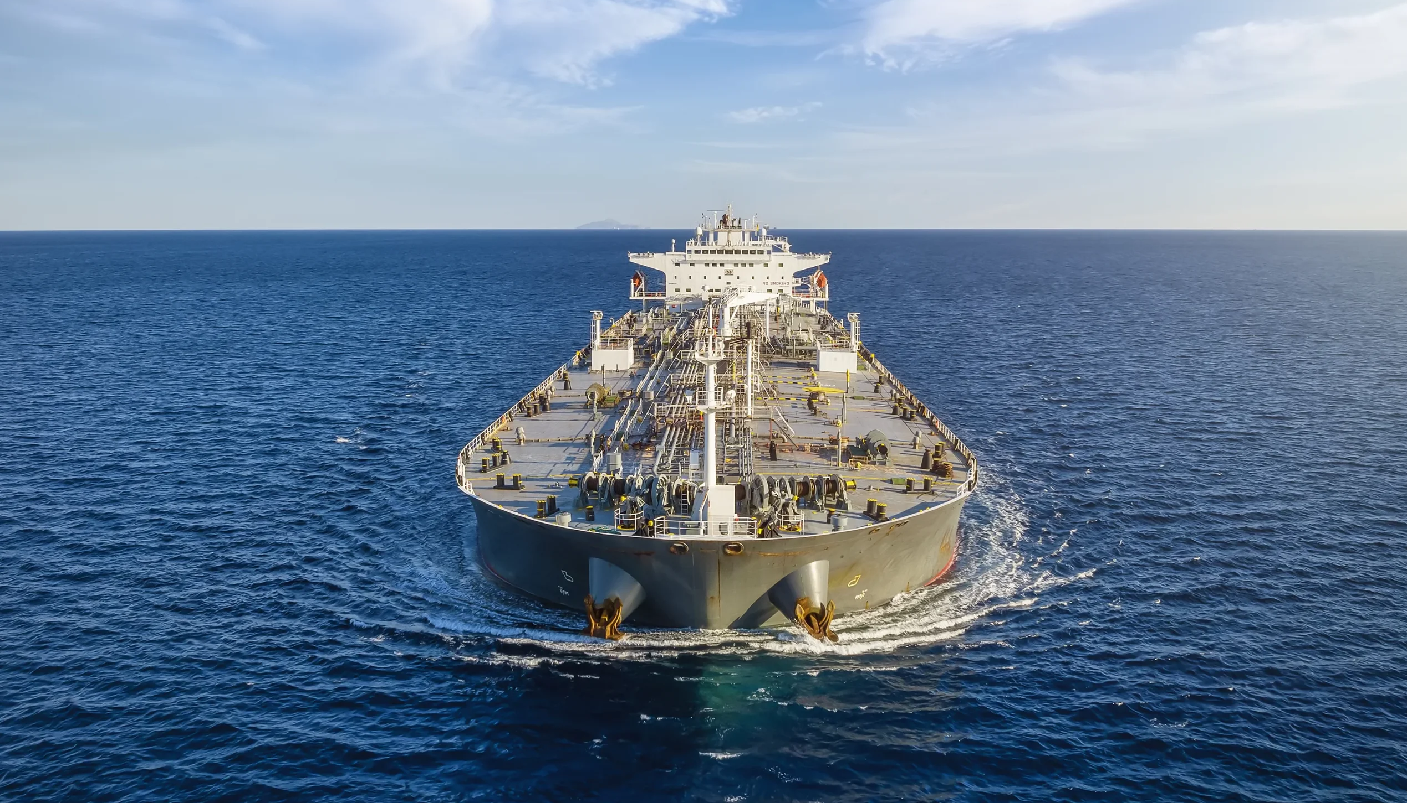
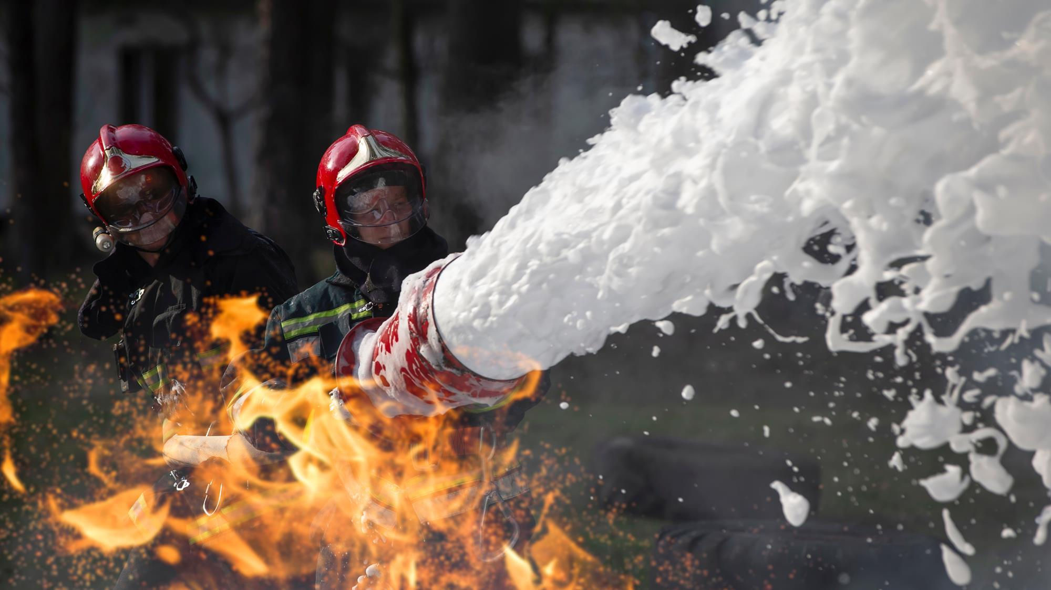
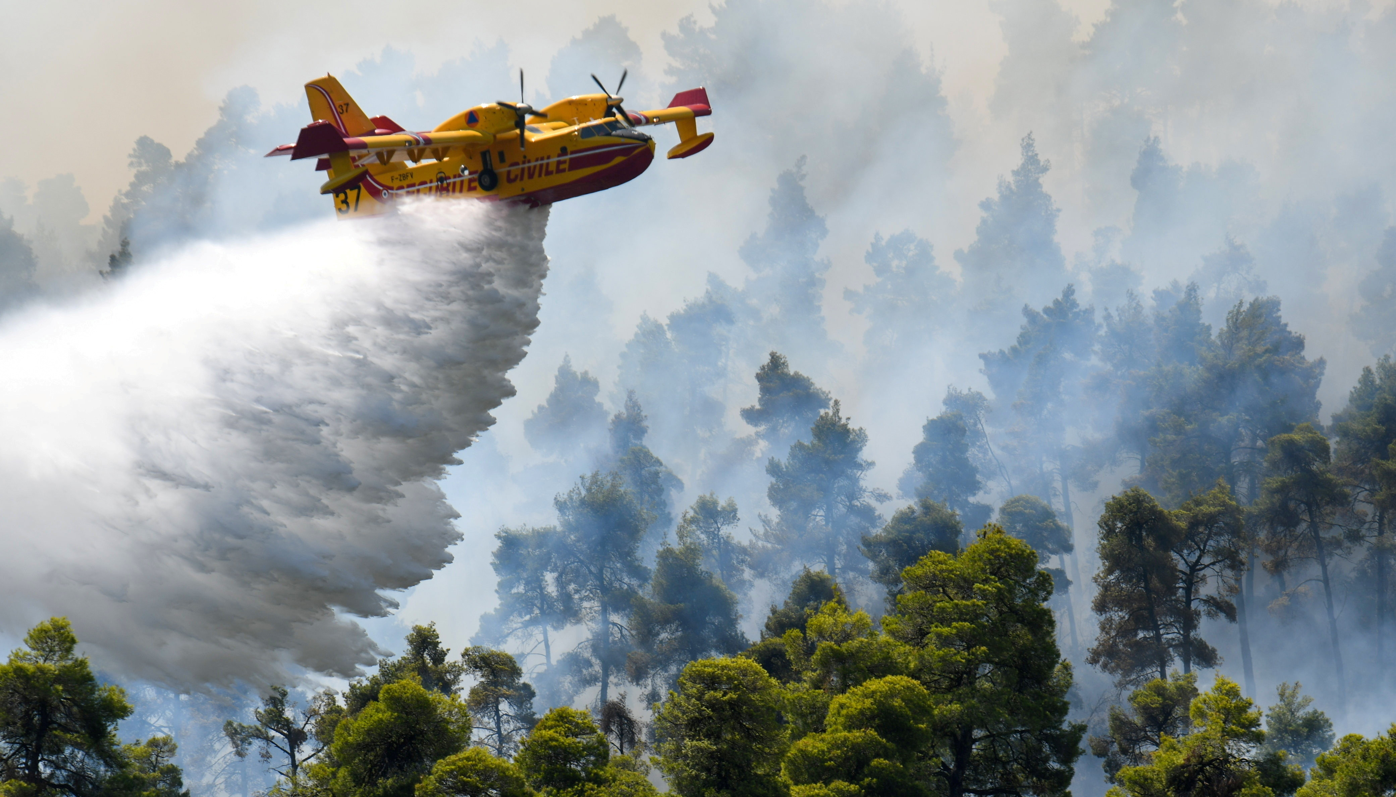

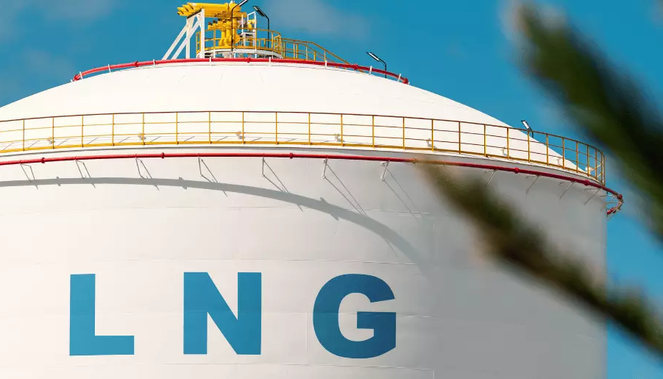

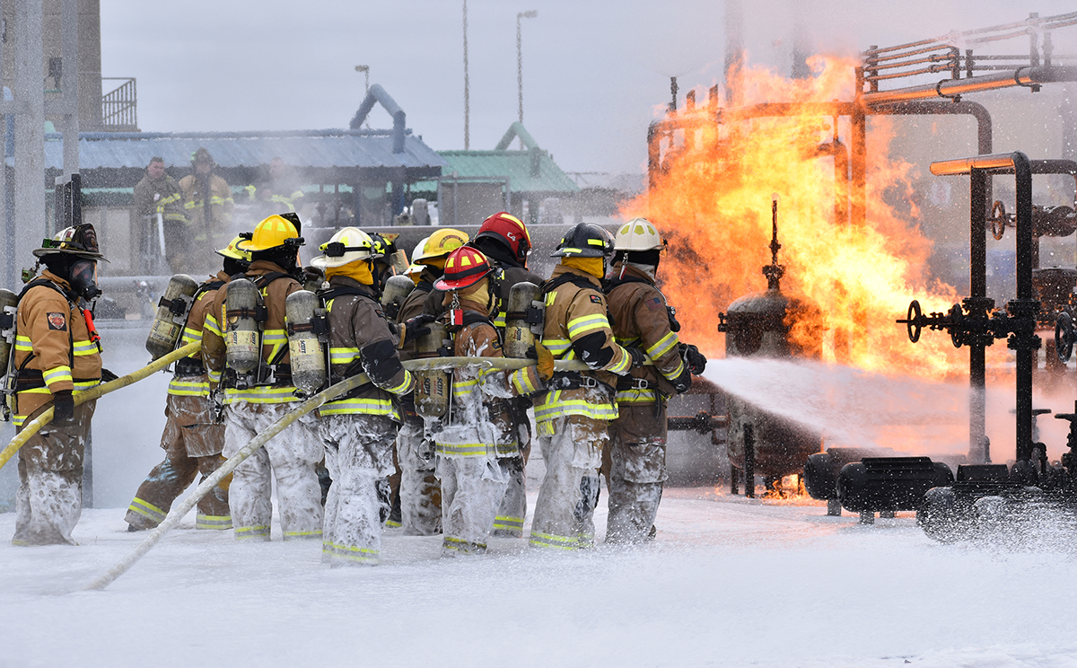
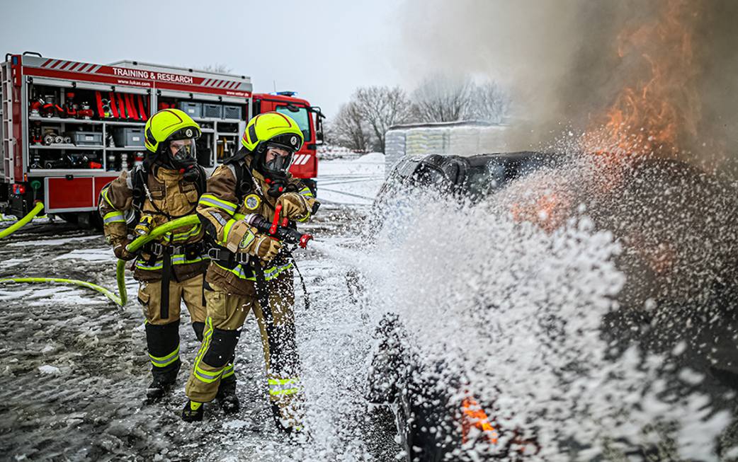
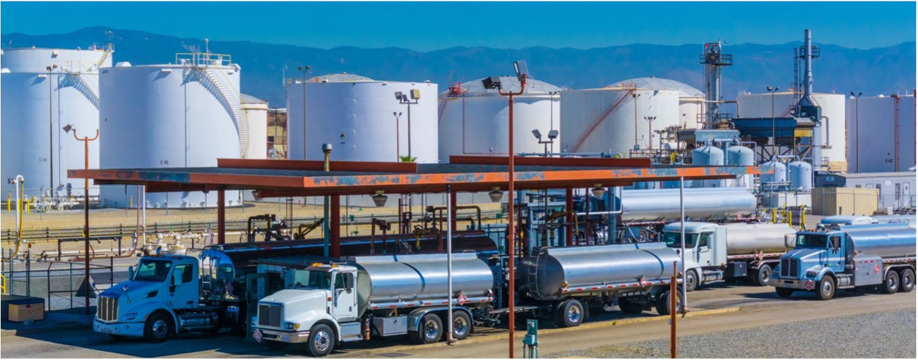
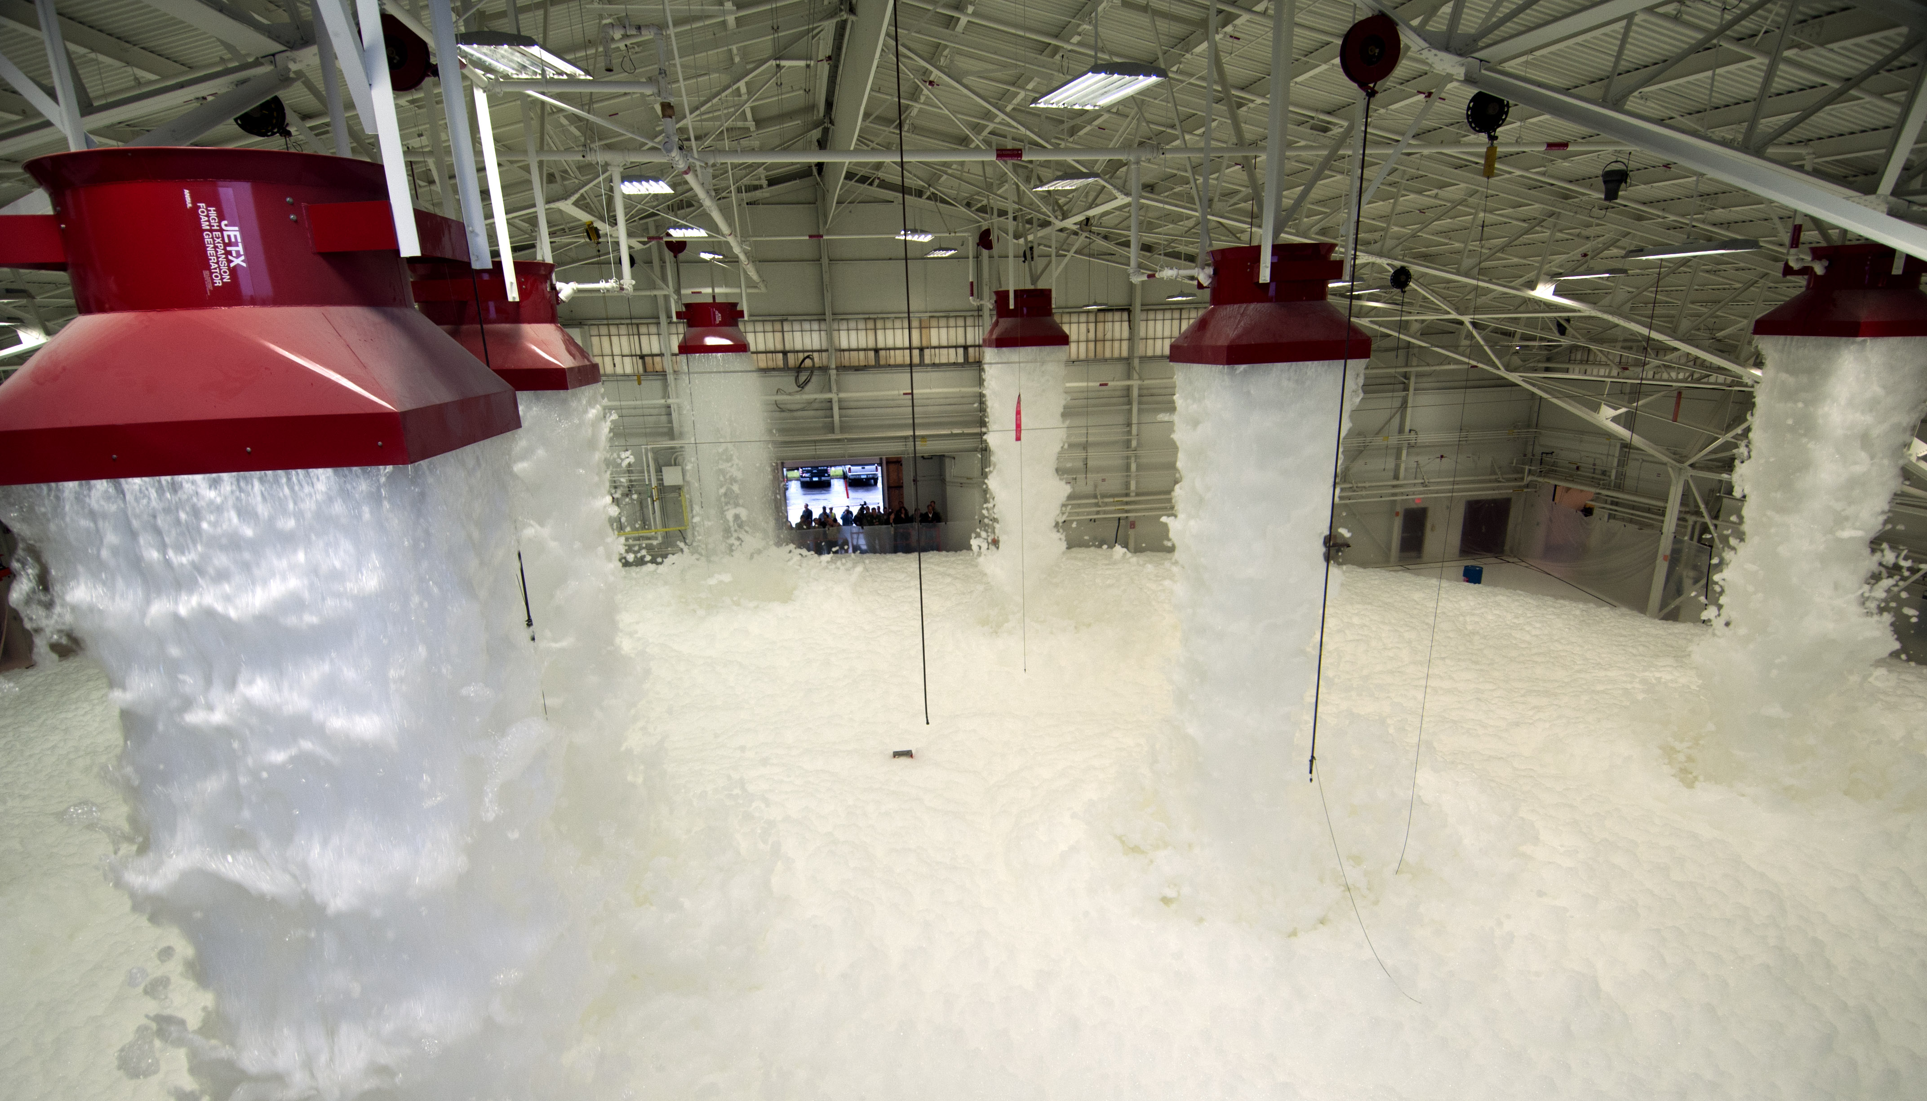
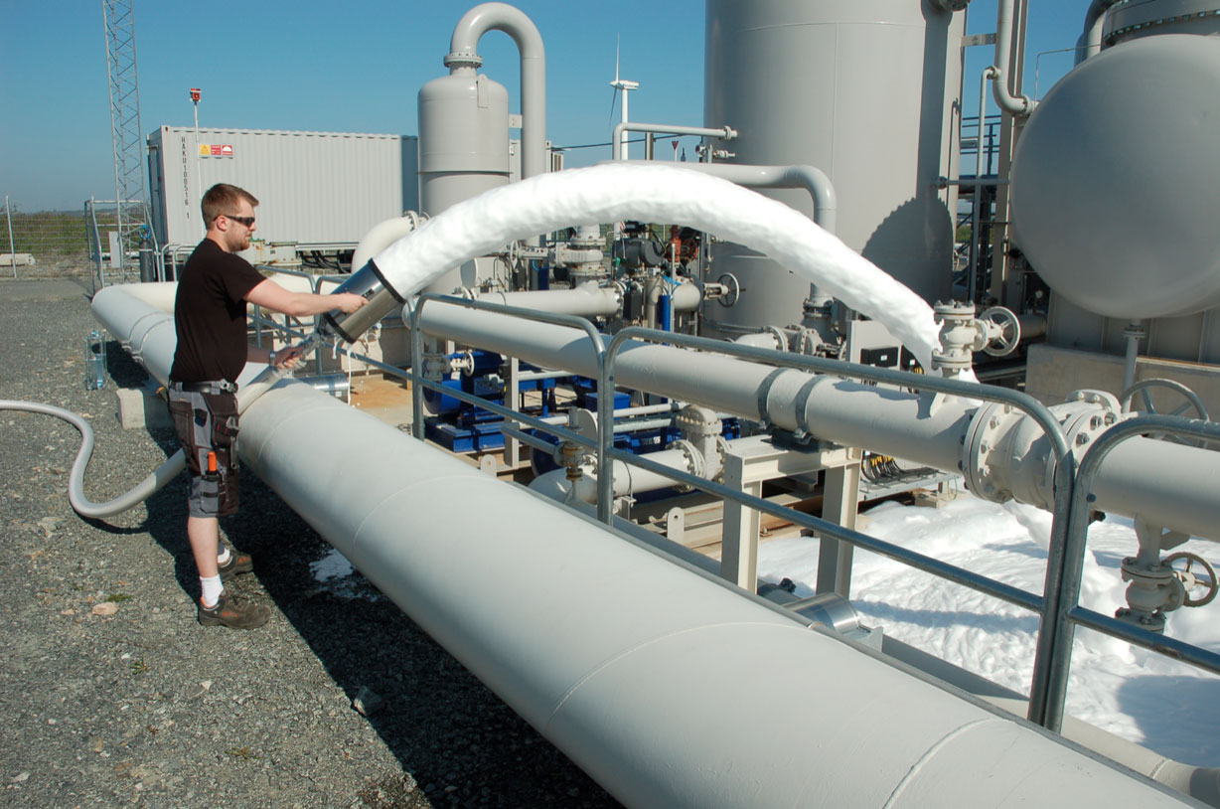



Johnson Controls Non-Fluorinated Foam Industry offering
Large Tank Fire Response
THUNDERSTORM WNF33A 3x3
THUNDERSTORM WNF33A 1x3
Aviation
ANSUL JET-X 2%
ANSUL JET-X 2 ¾%
ANSUL NFF 3x3 UL201
ANSUL NFF-331
ANSUL 3% SFFF ICAO B NFF-3B
ANSUL 3% MIL-SPEC SFFF Pending
CHEMGUARD C2
CHEMGUARD NFF-331
CHEMGUARD NFF 3x3 UL201
CG 3% MIL-SPEC SFFF Pending
SKUM METEOR X 2%
SKUM HOTFOAM 2%
SKUM NFF-331
SKUM NFF 3x3 UL201
SKUM 3% SFFF ICAO B NFF-3B
Marine
SKUM NFF 3x3 UL201
SKUM HOTFOAM 2%
SKUM PLUREX M
ANSUL T-STORM NFF 3x3 UL201
Civil Defense & Municipal Fire Brigades
ANSUL NFF 3x3 UL201
ANSUL T-STORM NFF 3x3 UL201
CHEMGUARD NFF 3x3 UL201
SKUM NFF 3x3 UL201
SKUM PLUREX M
SKUM PLUREX MD3
Wildfires & Class A Fires
ANSUL SILV-EX PLUS
ANSUL MUNICIPAL A
CHEMGUARD DIRECTATTACK
CHEMGUARD CHEMATTACK
CHEMGUARD CLASS A PLUS
CHEMGUARD EXTREME
SKUM SILV-EX G
LNG Application
ANSUL JET-X 2%
ANSUL JET-X 2 ¾%
Enhanced Foam Sprinkler Systems
ANSUL NFF-331
CHEMGUARD NFF-331
SKUM NFF-331
Training Foams
CHEMGUARD CTF1
ANSUL TRAINING FOAM
SKUM METEOR TRAINING FOAM
CAFS Application
ANSUL MUNICIPAL A
CHEMGUARD EXTREME
Fixed Foam Systems
ANSUL NFF-331
ANSUL NFF 3x3 UL201
ANSUL T-STORM NFF 3x3 UL201
CHEMGUARD NFF-331
CHEMGUARD NFF 3x3 UL201
SKUM NFF-331
SKUM NFF 3x3 UL201
High Expansion Foams
ANSUL JET-X 2%
ANSUL JET-X 2 ¾%
CHEMGUARD C2
CHEMGUARD C2S
CHEMGUARD EXTRA
SKUM METEOR X 2%
SKUM HOTFOAM 2%
Vapor Suppression
TARGET 7

Slide 4

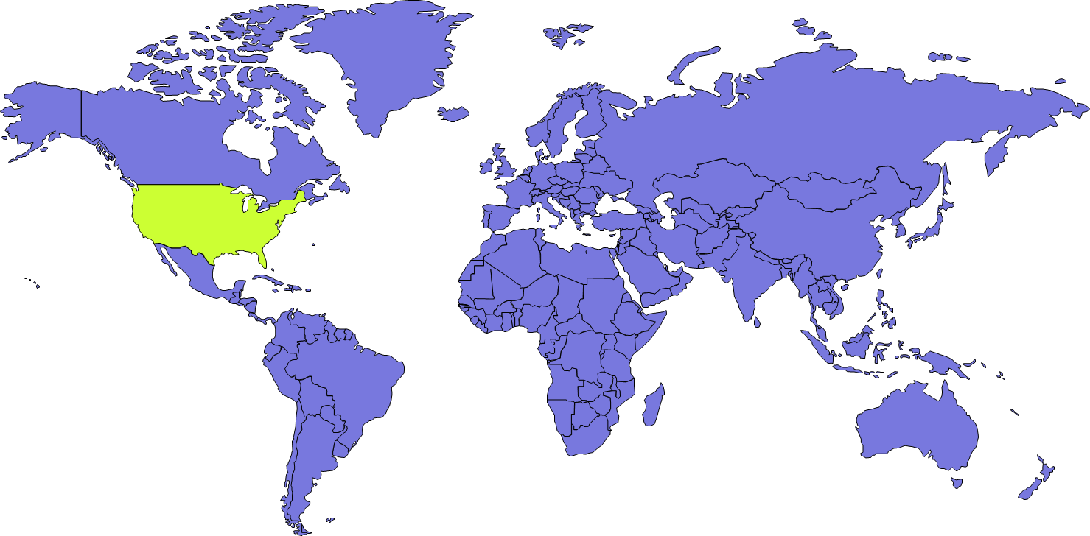


Aviation Foam Regulations*
Risk | Standard | Listings | Region | Typical Foam Application
Aircraft | NFPA 409 | UL or FM | Global | Fixed System Design
Aircraft | EN13565-2 | EN1568 | Europe | Fixed System Design
Aircraft Military | ETL – UFC 4-211-01 | UL or FM | US | Fixed System Design
Helicopter | NFPA 418 | UL or FM | Global | Fixed System Design
Helicopter | CAP 437 | ICAO B-C | Global | Fixed System Design Offshore
Helicopter | ICAO Doc 9261 | ICAO B | Global | Fixed & Manual
Airports ARFFs | ICAO Doc 9137 | ICAO A-B-C | Global | Emergency Response
Airports ARFFs | MIL-SPEC / QPL | MIL-PRF-32725 | US | Emergency Response
* Many more country specific Aviation Safety regulation
US Army & FAA [Federal Aviation Authority] imposing QPL Listed foams [Mil-Spec]
International Civil Aviation Organization

Slide 5
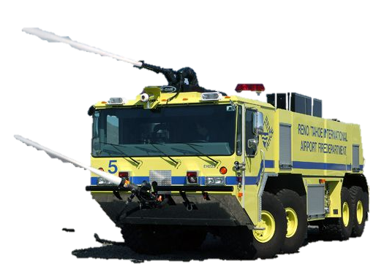
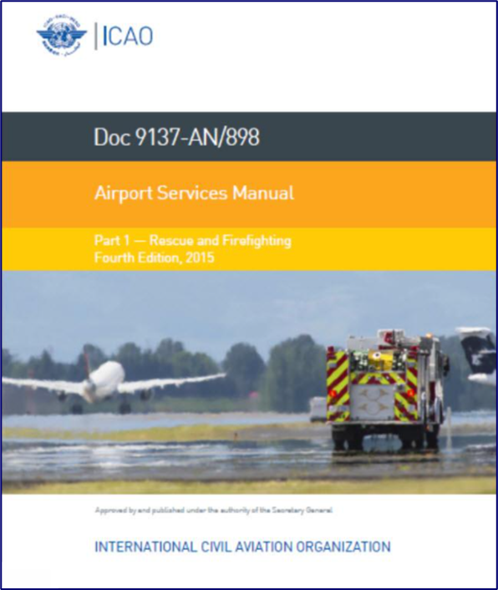
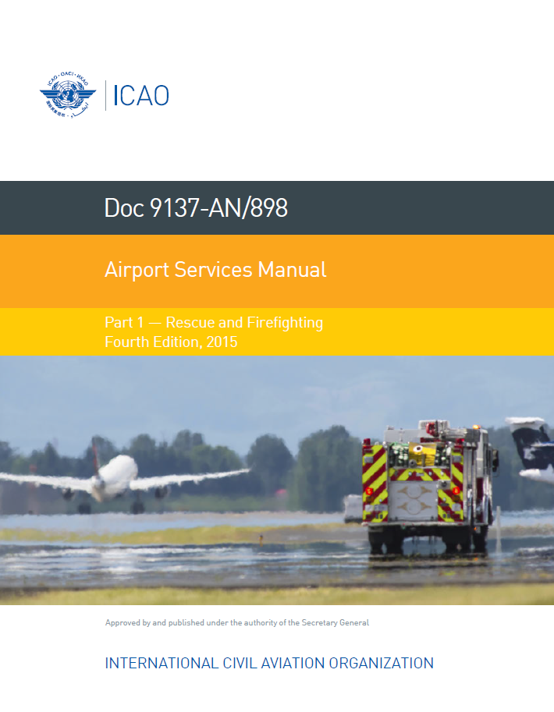
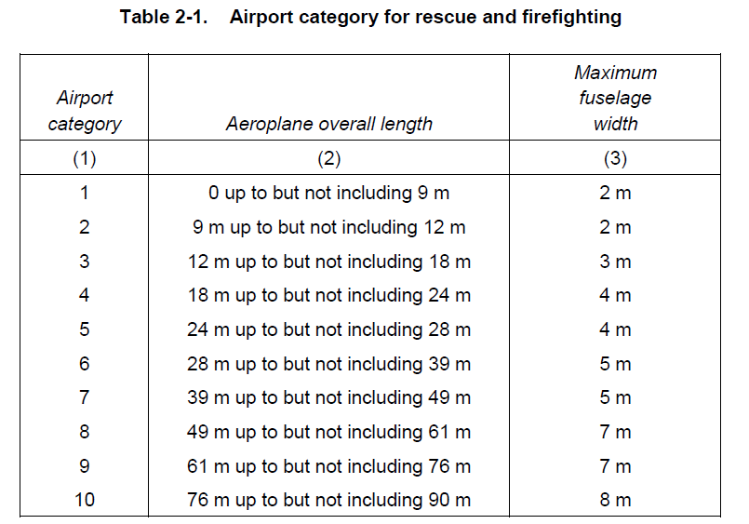
ICAO Doc 9137 Airport Manual Regulation
โฟมดับเพลิงถูกควบคุมการใช้งานในสนามบินตามมาตรฐานของ ICAO standard
Global Regulation :
ICAO Doc 9137 ‘Airport Services Manual Part 1 – Rescue and Firefighting’ Fourth Edition, 2015
Airports classified in 10 categories based on the dimensions of landing Airplanes.
โปรดจำชื่อคำย่อเหล่านี้: ARFF
ARFF ย่อมาจาก Aircraft Rescue & Fire Fighting
คือรถที่สามารถนำโฟม ICAO ได้สำหรับสนามบิน
Notes:
Fire Fighting foams are regulated on Airport use by the ICAO standard
Global regulation :
ICAO Doc 9137 ‘Airport services manual Part 1 – Rescue and Firefighting Edition 2015
Airports are classified in 10 categories based on the dimensions of the landing aircraft.
The relevant category has implications further on in the standard for fire protection equipment
The acronym ARFF – stands for Airport Rescue & Fire Fighting

Slide 6
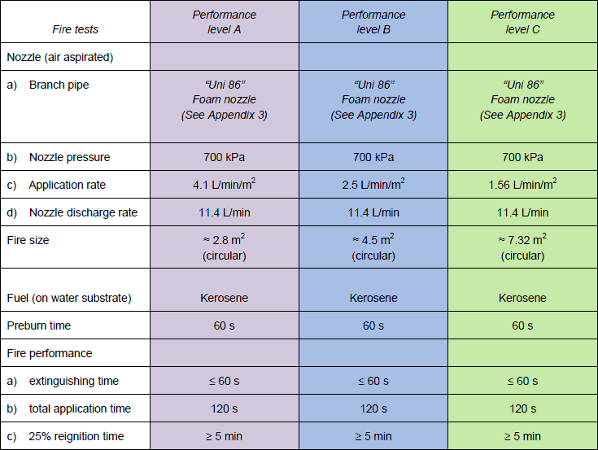
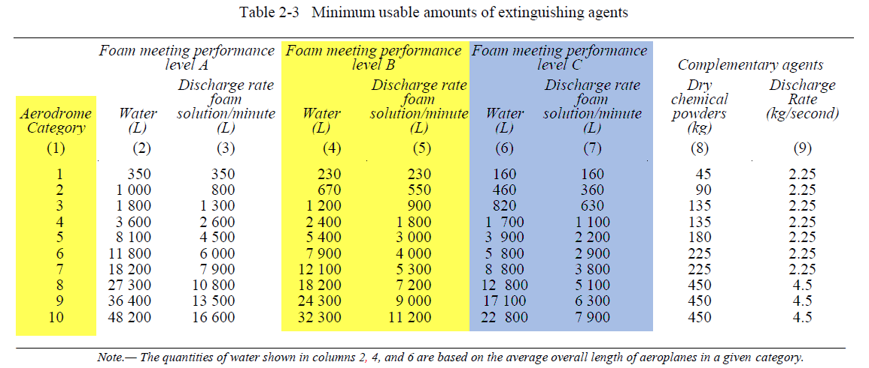
ICAO Doc 9137 Manual
โฟมดับเพลิงสำหรับรถดับเพลิง Crash trucks ถูกควบคุมการใช้งานในสนามบินตามมาตรฐานของ ICAO
ระดับหมวดหมู่สนามบินกำหนดปริมาณและสต็อกของสารดับเพลิง [โฟมและผงเคมีแห้ง] ที่ต้องใช้:
ICAO Standard is classifying foams into 3
performance มาตรฐาน ICAO มีโฟมดับเพลิงเป็น 3 หมวดหมู่: category A-B-C (C=Highest)
A ใช้กับ ลานบิน… ไม่ได้ใช้แล้วในปัจจุบัน
B & C for National and International Airports
Notes:
Fire fighting foams Crash trucks are regulated on Airport use by the ICOA standard.
Airport category drives Extinguishing Agent (both Foam and Dry Chemical powder) volumes and stocks replacement.
ICAO standard is classifying foams into 3 performance category A-B-C ( C being the highest). We don’t see ICAO-A used anymore, ICAO-B still the most common globally, but starting to see more interest in C.
Above table gives the performance requirements based on the different levels, with the prescribed nozzle pressures, application rates, and pan fire size. Extinguishing time is to be less than 60 seconds
Table 2-3 gives the minimum amounts of extinguishing agents, based on the airport category required to obtain a one minute control time in the practical critical area, and the quantity of extinguishing agents which are required for continued control of the fire thereafter.
80% of the market is ICAO-B classification

Slide 7
ICAO Regulations Crash Rescue Fire Trucks [ARFFs]
2.3.4 ปริมาณโฟม concentrate ที่จัดเตรียมแยกต่างหากบนรถดับเพลิงเพื่อผลิตโฟม ควรมีสัดส่วนที่เหมาะกับปริมาณน้ำที่จัดเตรียมไว้และโฟมที่เลือกใช้
ปริมาณโฟมควรมีเพียงพอสำหรับรับน้ำจำนวนเต็มอย่างน้อยสองล็อตสำหรับการฉีด
2.3.5 ปริมาณน้ำที่กำหนดสำหรับการใช้โฟมจะกำหนดไว้ที่
8.2 L/min/m² for a foam meeting performance level A
5.5 L/min/m² for a foam meeting performance level B
3.75L/min/m² for a foam meeting performance level C
อัตราการใช้งานเหล่านี้ถือเป็นอัตราขั้นต่ำที่สามารถควบคุมเหตุการณ์ได้ภายในเวลาหนึ่งนาที
Table 2-4. Maximum qty of extinguishing agent based on largest airplane dimension
AIRPORT CATEGORY | Water Stock needed for max Airplane size [Litres] |  | Minimum number of vehicles RFF
 | Foam Level B | Foam Level C
1 | 462 | 315 | 1
2 | 782 | 533 | 1
3 | 1459 | 995 | 1
4 | 2920 | 1991 | 1
5 | 6109 | 4165 | 1
6 | 10010 | 6825 | 2
7 | 14409 | 9824 | 2
8 | 20855 | 14219 | 3
9 | 27859 | 18995 | 3
10 | 36382 | 24806 | 3
2.6 การจัดหาและเก็บรักษาสารดับเพลิง
2.6.1 ปริมาณสารดับเพลิงชนิดต่าง ๆ ที่ต้องจัดเตรียมในรถดับเพลิงกู้ภัยสนามบิน (RFF) ควรเป็นไปตามระดับหมวดหมู่ของสนามบินและตามตารางที่ 2-3. ควรเก็บสำรองโฟมเข้มข้นในปริมาณเท่ากับ 200 เปอร์เซ็นต์ ของปริมาณสารดับเพลิงที่ระบุในตาราง 2-3 ไว้ในสนามบินสำหรับใช้เติมสารในรถดับเพลิง
Notes:
The ICAO standard dictates the different minimum application rates 8.2 L/min/m2 for Level A, 5.5 for B and 3.75 for level C
And the maximum qty of extinguishing agent based on the largest aircraft dimension
The standard requires a reserve supply of foam concentrate equivalent to 200% of the quantities identified in Teable2-3
(Previous slide)

Slide 8
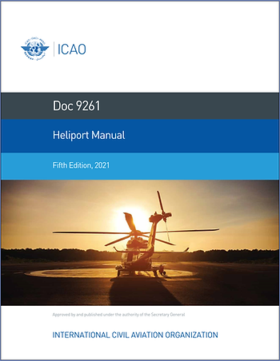
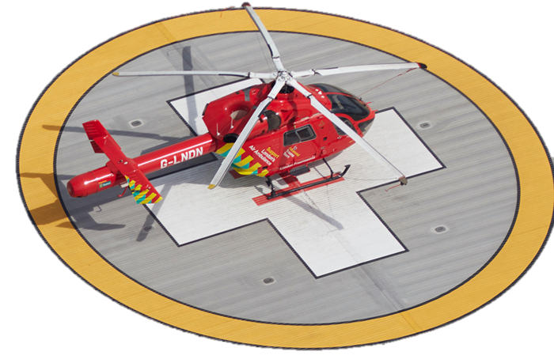
ICAO Doc 9261 Heliport Manual Regulation
การออกแบบระบบโฟมดับเพลิงสำหรับเฮลิปอร์ตรับการควบคุมโดยมาตรฐานหลายฉบับ
(ICAO, CAP437, NFPA418, …)
Global Regulation :
ICAO Doc 9261 ‘Heliport Manual’
Table 6.4 Calculation of critical area and amounts of water needed for foam production using ICAO B level foam
 |  |  | Helicopter fire fighting category
 |  |  | H1 | H2 | H3
Critical area (m²) |  |  | 47 | 87 | 144
Application rate (L/min/m²) |  |  | 5.5 | 5.5 | 5.5
Discharge rate - foam solution (L/min) |  |  | 250 | 500 | 800
Water needed for foam production
 | Surface level heliport (L) | Surface level heliport (L) | 500 | 1000 | 1600
 | Elevated heliport (L) | Elevated heliport (L) | 2500 | 5000 | 8000
 | Implicit application duration (not in the standard) | Implicit application duration (not in the standard)
 | Surface level heliport (minutes) | Surface level heliport (minutes) | 2 | 2 | 2
 | Elevated heliport (minutes) | Elevated heliport (minutes) | 10 | 10 | 10
Table 6.1 Heliport fire fighting category
Category | Helicopter over-all length ¹
H1 | up to but not including 15 m
H2 | from 15m up to but not including 24m
H3 | from 24m up to but not including 35m
1. Helicopter length, including the tail boom and the rotors
NFF-3B ไม่เหมาะสมสำหรับระบบที่ใช้น้ำทะเล (เช่น มาตรฐาน CAP437)
Notes:
The ICAO standard also covers the Heliport use under the document 9261
Fire Fighting foams system design for heliports are regulated by many standards ICAO, CAP437, NFPA 18…
ICAO Doc 9261 ‘Heliport Manual’ prescribes the minimum application rates based on the Aircraft overall length
Depending on the category H1 H2 H3, table 6.4 gives us the performance requirements we need to achieve
Critical Area, Application rate in LPM/min/M2
Discharge rate for the foam solution and the amount of water required
International Airports for ARFF do not use Sea Water – So should not be an issue

Slide 9
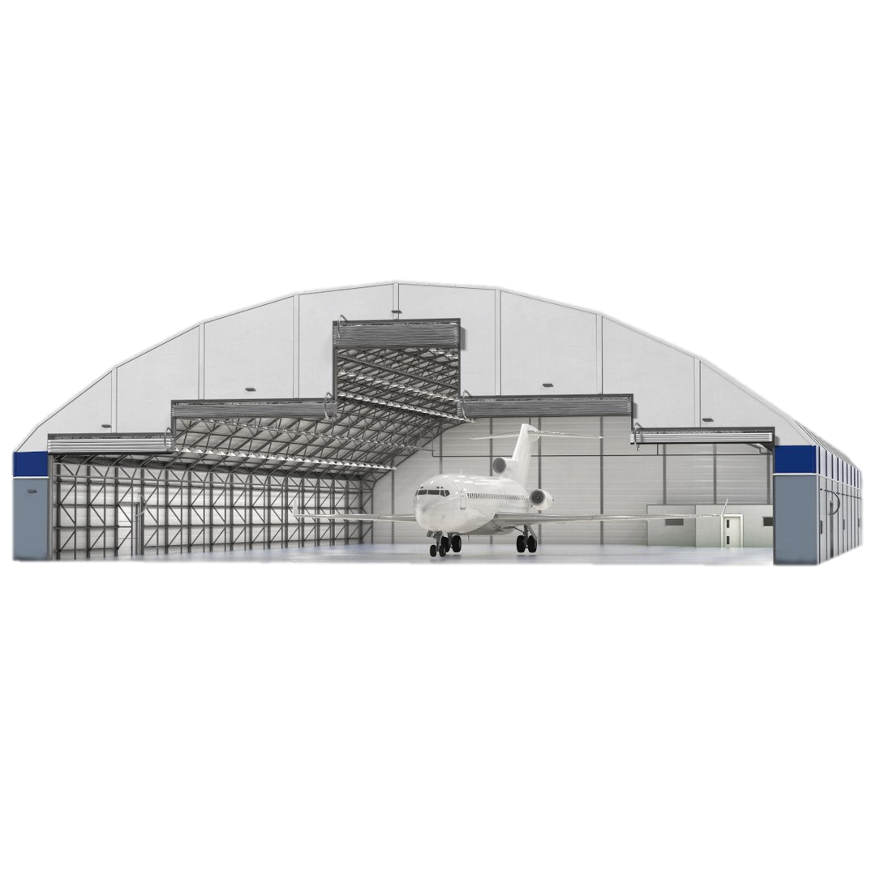
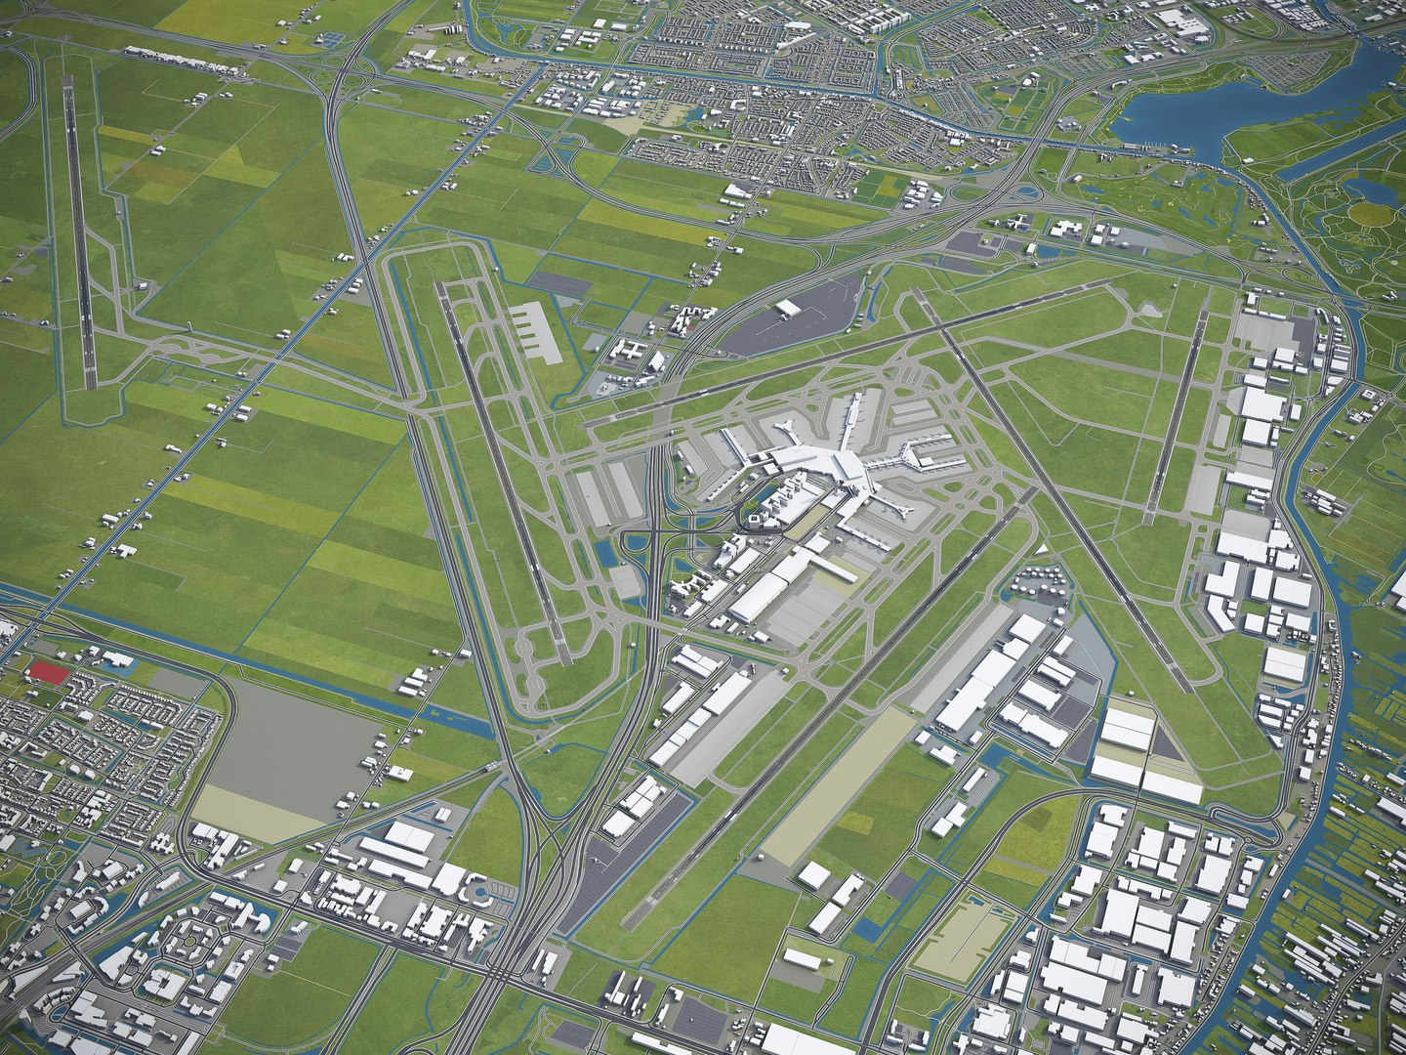

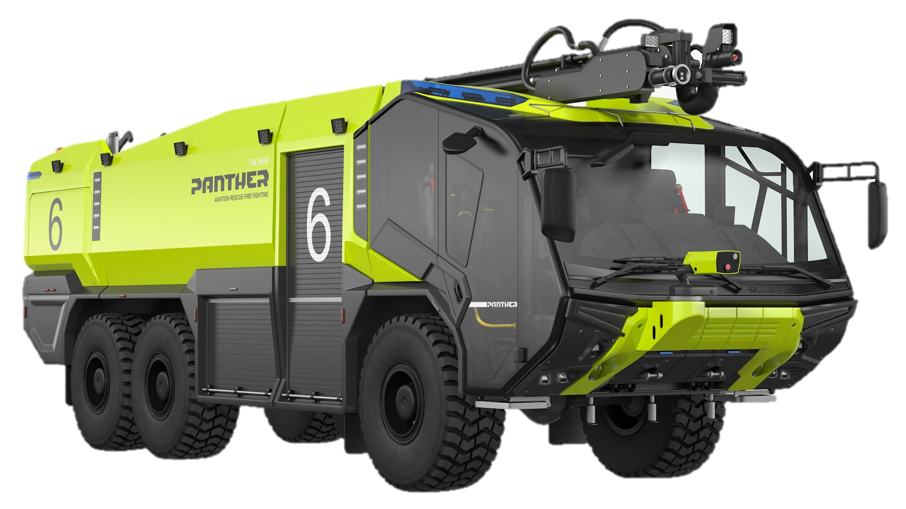
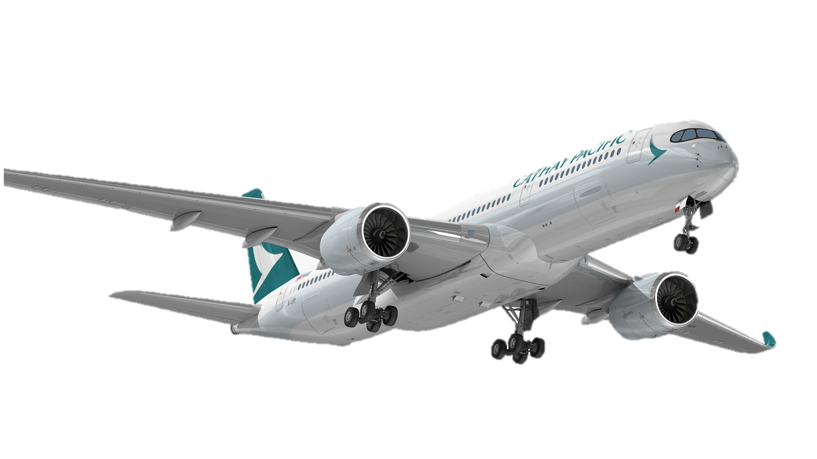
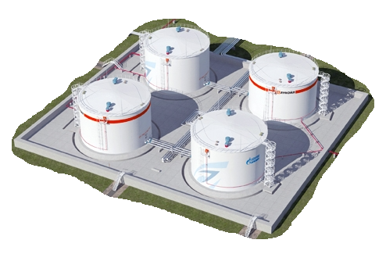
AIRPORT ENVIRONMENT RELATED TO FUEL FIRE RISKS
Fire Station 2
Aircraft Maintenance Hangars (Airlines property)
Fire Station 3
Runways
Each Fire Stations :
3 Crash tenders (ARFFs)
7000 Ltr of Foam
2000 Kg Powder
Fire Station 1
Fuel depot
(Oil co. property)
Schiphol Airport example
Notes:
For a typical airport we have several risks that we supply systems for
Hangar protection with overhead sprinklers or deluge systems, typically foam based. Foam systems to the underwing.
The fuel farm with foam systems to the tank for in tank surface application, protection to the surrounding bunds
The fire station itself, the terminal, systems that you would see for a commercial building
But topic today is more on the foam agent used on the Crash Rescue Vehicles
Schiphol Airport in Amsterdam

Slide 10

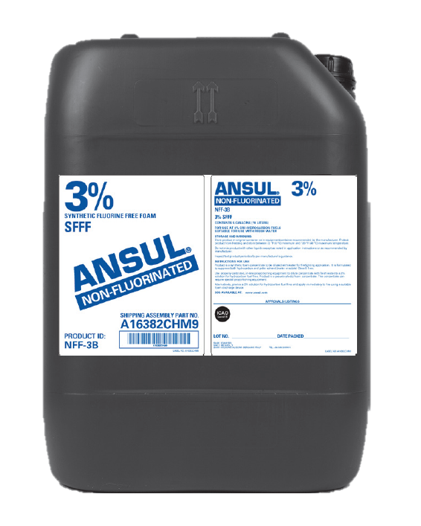

NFF-3B
High Performance SFFF 3% Non-Fluorinated Foam specifically designed for ARFFs fire trucks Application per
ICAO regulation
Notes:
Lets have a closer look at our ICAO-B foam product

Slide 11
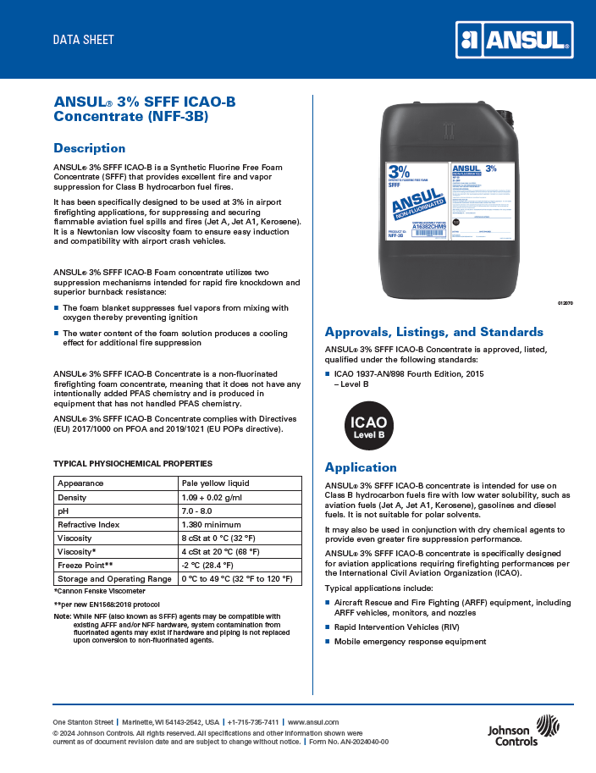
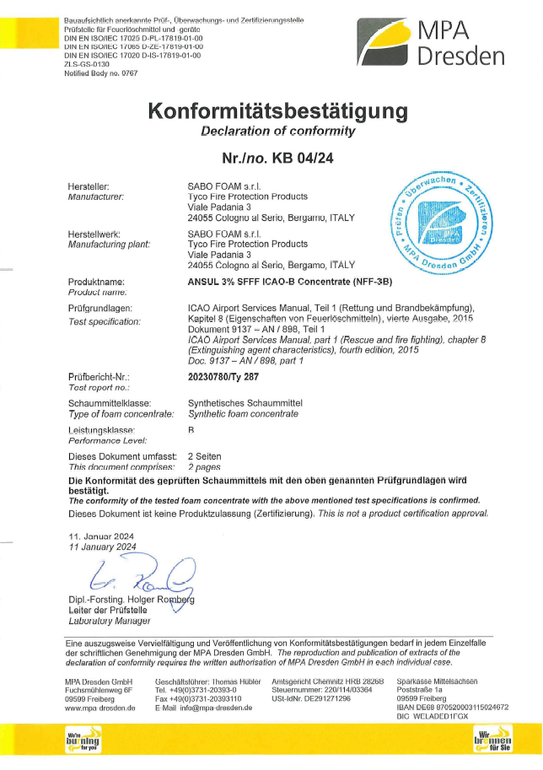

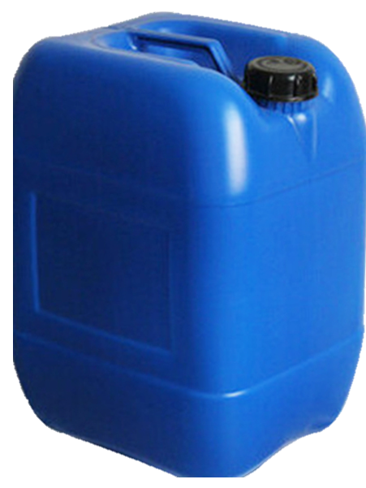
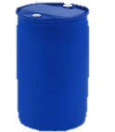
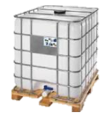
ANSUL 3% SFFF ICAO-B
Product summary slide
NFF-3B
3%
การใช้งานหลัก
รถดับเพลิงท่าอากาศยาน (ARFF)
กองทัพอากาศ
ลานจอดเฮลิคอปเตอร์ (เฮลิเด็ค)
คุณสมบัติสำคัญ
Non-fluorinated F3 / SFFF 3%
ICAO level B tested (MPA )
ความหนืด: Newtonian _ 4 cSt @ 20°C
สามารถใช้งานร่วมกับผงเคมีแห้งได้
Foam Expansion: อุปกรณ์สามารถใช้ได้ทั้ง 2 แบบ Air-Aspirated and Non-Air-Aspirated foam discharge devices
สิ่งแวดล้อม: Greenscreen certification
Freeze Protected -2°C
 | 20 Ltr | A16382CHM9
 | 200 Ltr | A16382CHMA
 | 1000 Ltr | A16382CHMB
Notes:
Key applications are
Airport Fire Trucks (ARFF
Military Air Forces
Heliports or Helidecks
Some of the Key Features
PFAS free
Independently certified to the ICAO standard by MPA
Newtonian product
Dry Chem powder compatible with foam
Green Screen certified
Product come in the 20 Litre, 200 Litre and 1000 Litre Totes

Slide 12
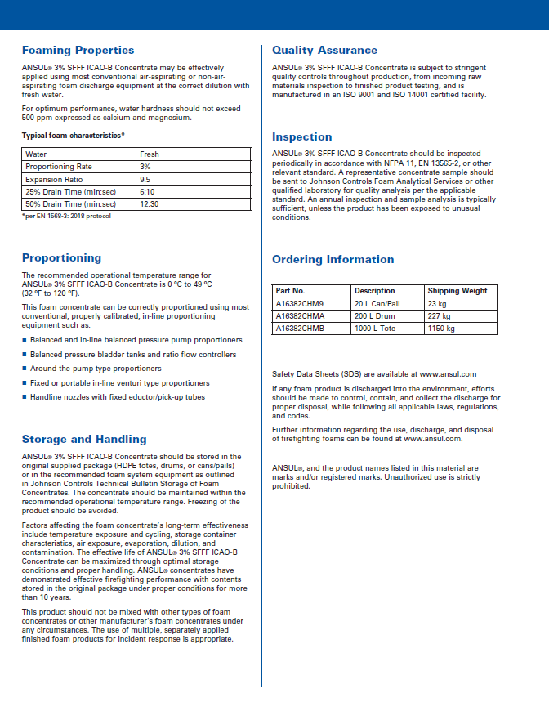

ANSUL 3% SFFF ICAO-B
Notes:
The Technical data sheet gives the
Description
Physiochemical properties
Approval listings
Applications
Foam properties
Storage and handling guidelines

Slide 13
ANSUL 3% SFFF ICAO-B
Notes:
The Technical data sheet gives the
Description
Physiochemical properties
Approval listings
Applications
Foam properties
Storage and handling guidelines

Slide 14


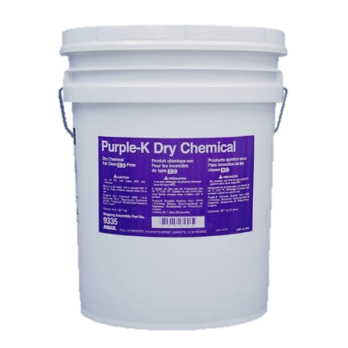
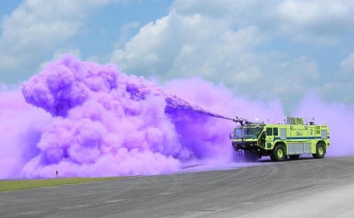
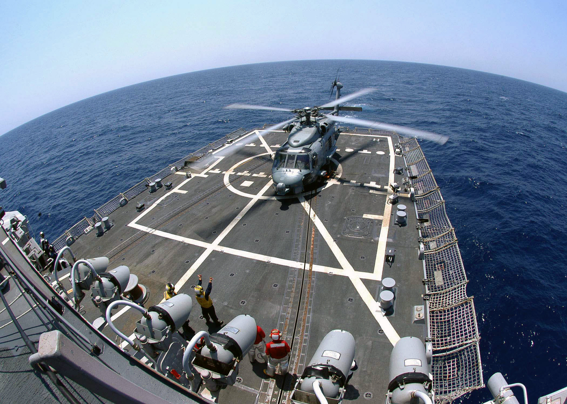

Dry Chemical Powder Compatibility
ความเข้ากันได้ของผงเคมีแห้งกับโฟม ได้รับการประเมินตามวิธีทดสอบ-ของมาตรฐาน MIL-SPEC
ข้อมูลผู้ผลิตโฟมชนิดไม่ผสมฟลูออรีน (Non-Fluorinated Foam) กับความเข้ากันได้กับผงเคมีแห้ง (Dry Chemical Powder) ที่ระบุไว้ในเอกสารข้อมูล (Technical Data Sheets) :
ไม่มีการระบุ = ถือว่าไม่สามารถใช้งานร่วมกันได้
Compatibility Verified
SKUM 3% SFFF ICAO-B
ANSUL 3% SFFF ICAO-B
Not Compatible
  ผู้ผลิตโฟมดับเพลิงส่วนใหญ่ไม่ได้ระบุถึงความเข้ากันได้กับผงเคมีแห้งในเอกสารข้อมูล (TDS) สำหรับโฟมดับเพลิงชนิดที่ไม่ผสมฟลูออรีนสำหรับการบิน
Notes:
Dry Chemical powder is a key element of fire fighting in conjunction with foam, Foam works well on surface application, for a 3 dimensional fire we need the assistance of Dry chem powder, so it’s key that the foam is compatible with the powder.
Dry Chemical Powder compatibility with Foam is typically internationally evaluated following MIL-SPEC test method.
If we look at the status of Dry Chemical Powder compatibility and refer to the Technical data sheets, we find that most Foam manufactures no longer address compatibility, if there is no mention, we need to assume its not compatible. A lot of the competitor products dropped off the mention of compatibility when they moved from PFAS to NFF foams.
Our foam has been tested and confirmed it is compatible for use with Dry Chemical Powder.

Slide 15
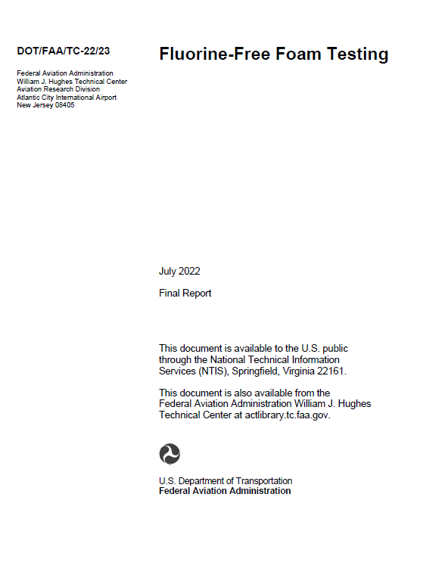
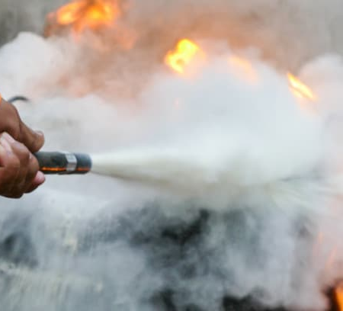

Dry Chemical Powder Compatibility
Foam type | Manufacturer | Product | ICAO Level | Dry Chem compatibility reported conclusion
SFFF / F3 | FOMTEC | ENVIRO USP | B | ระหว่างการทดสอบความเข้ากันได้ ผงเคมีแห้งดูเหมือนจะทำให้แนวโฟมแตกตัวอย่างรวดเร็ว
SFFF / F3 | BIO-EX | ECOPOL A | B | น้ำยาโฟมแสดงปฏิกิริยาไม่พึงประสงค์เมื่อใช้ร่วมกับผงเคมีแห้ง แม้ว่าโฟมจะไม่ได้สลายตัวทันที แต่ชั้นโฟมก็เริ่มแตกตัวขึ้น
SFFF / F3 | BIO-EX | ECOPOL A+ | B | เข้ากันได้กับผงเคมีแห้งแสดงให้เห็นถึงปฏิกิริยาไม่พึงประสงค์เมื่อใช้ร่วมกับผงเคมี โดยสังเกตได้จากเวลาการลุกไหม้ซ้ำที่ลดลงเหลือ 2 นาที 57 วินาที
SFFF / F3 | BIO-EX | ECOPOL F3 HC | N/A | การใช้ผงเคมีแห้งทำให้แนวโฟมสลายตัวทันที ส่งผลให้เกิดการลุกไหม้ขึ้นใหม่ทันทีเมื่อใส่กระทะทดสอบการลุกไหม้ซ้ำลงไป
SFFF / F3 | SOLBERG | RF3 | B + C | น้ำยาโฟมแสดงปฏิกิริยาไม่พึงประสงค์เมื่อใช้ร่วมกับผงเคมีแห้ง โดยเห็นได้จากเวลาการลุกไหม้ซ้ำที่ลดลงเหลือ 5 นาที 28 วินาที
SFFF / F3 | SOLBERG | AVIGARD 3B | B | แสดงปฏิกิริยาไม่พึงประสงค์เมื่อใช้ร่วมกับผงเคมีแห้ง ซึ่งทำให้เวลาเกิดการลุกไหม้ซ้ำลดลงมากกว่าครึ่งหนึ่ง
SFFF / F3 | NATIONAL FOAM | AVIO F3 GREEN KHC | C | เช่นเดียวกับสารดับเพลิงชนิดอื่นๆ การเติมผงเคมีแห้งทำให้เวลาเกิดการลุกไหม้ซ้ำลดลง
AFFF | CHEMGUARD | C3IC1 | C | ไม่แสดงผลกระทบในทางลบใดๆ จากการใช้ผงเคมีแห้ง
FAA Public report
Fluorine Free Foam test campaign
Powder / Foam Compatibility issues SFFFs vs AFFFs ?
FAA
NFF report testing
July 2022 Extract*
ICAO Position
2.2.3 ตัวสารดับเพลิงเสริมควรเป็น:
ผงเคมีแห้ง (ผงสำหรับดับไฟประเภท B และ C); หรือ
สารดับเพลิงชนิดอื่นที่มีประสิทธิภาพในการดับไฟไม่น้อยกว่ากัน
เมื่อเลือกใช้ผงเคมีแห้งร่วมกับโฟม ต้องระมัดระวังเพื่อให้แน่ใจว่าทั้งสองชนิดเข้ากันได้ดี
Notes:
If we look at Dry Chemical compatibility. The FAA did a very detailed test on Non-Fluorinated foams with some benchmarking against a couple of AFFF’s and found most of the NFF’s had some detrimental affect when used in conjunction with Dry Chemical powder. The ANSUL Non-Fluorinated foams where not launched when this test was carried out so are not listed, The AFFF’s that were benchmarked against the NFF’s were our AFFF products, a MIL spec compliant product as well as our ICAO-C product.
The report provides a commentary on each product and how it was affected when used in conjunction with dry chemical powder. Some products had a significant adverse affect.
The full report is 170 pages.
RED= Adverse reaction when used with Dry Chemical Powder

Slide 16
Dry Chemical Powder Compatibility
Foam type | Manufacturer | Product | ICAO Level | Dry Chem compatibility reported conclusion
SFFF / F3 | FOMTEC | ENVIRO USP | B | ระหว่างการทดสอบความเข้ากันได้ ผงเคมีแห้งดูเหมือนจะทำให้แนวโฟมแตกตัวอย่างรวดเร็ว
SFFF / F3 | BIO-EX | ECOPOL A | B | น้ำยาโฟมแสดงปฏิกิริยาไม่พึงประสงค์เมื่อใช้ร่วมกับผงเคมีแห้ง แม้ว่าโฟมจะไม่ได้สลายตัวทันที แต่ชั้นโฟมก็เริ่มแตกตัวขึ้น
SFFF / F3 | BIO-EX | ECOPOL A+ | B | เข้ากันได้กับผงเคมีแห้งแสดงให้เห็นถึงปฏิกิริยาในทางลบเมื่อใช้ร่วมกับผงเคมี โดยสังเกตได้จากเวลาการลุกไหม้ซ้ำที่ลดลงเหลือ 2 นาที 57 วินาที
SFFF / F3 | BIO-EX | ECOPOL F3 HC | N/A | การใช้ผงเคมีแห้งทำให้แนวโฟมสลายตัวทันที ส่งผลให้เกิดการลุกไหม้ขึ้นใหม่ทันทีเมื่อใส่กระทะทดสอบการลุกไหม้ซ้ำลงไป
SFFF / F3 | SOLBERG | RF3 | B + C | น้ำยาโฟมแสดงปฏิกิริยาในทางลบเมื่อใช้ร่วมกับผงเคมีแห้ง โดยเห็นได้จากเวลาการลุกไหม้ซ้ำที่ลดลงเหลือ 5 นาที 28 วินาที
SFFF / F3 | SOLBERG | AVIGARD 3B | B | แสดงปฏิกิริยาในทางลบเมื่อใช้ร่วมกับผงเคมีแห้ง ซึ่งทำให้เวลาเกิดการลุกไหม้ซ้ำลดลงมากกว่าครึ่งหนึ่ง
SFFF / F3 | NATIONAL FOAM | AVIO F3 GREEN KHC | C | เช่นเดียวกับสารดับเพลิงชนิดอื่นๆ การเติมผงเคมีแห้งทำให้เวลาเกิดการลุกไหม้ซ้ำลดลง
AFFF | CHEMGUARD | C3IC1 | C | ไม่แสดงผลกระทบในทางลบใดๆ จากการใช้ผงเคมีแห้ง
Powder / Foam Compatibility issues SFFFs vs AFFFs ?
FAA
NFF report testing
July 2022 Extract*
Notes:
If we look at Dry Chemical compatibility. The FAA did a very detailed test on Non-Fluorinated foams with some benchmarking against a couple of AFFF’s and found most of the NFF’s had some detrimental affect when used in conjunction with Dry Chemical powder. The ANSUL Non-Fluorinated foams where not launched when this test was carried out so are not listed, The AFFF’s that were benchmarked against the NFF’s were our AFFF products, a MIL spec compliant product as well as our ICAO-C product.
The report provides a commentary on each product and how it was affected when used in conjunction with dry chemical powder. Some products had a significant adverse affect.
The full report is 170 pages.
RED= Adverse reaction when used with Dry Chemical Powder

Slide 17
Dry Chemical Powder Compatibility
Product | Dry Chem compatibility reported conclusion
ENVIRO USP | ระหว่างการทดสอบความเข้ากันได้ ผงเคมีแห้งดูเหมือนจะทำให้ชั้นโฟมแตกตัวอย่างรวดเร็ว
ECOPOL A+ | ความเข้ากันได้กับผงเคมีแห้งแสดงปฏิกิริยาไม่พึงประสงค์เมื่อใช้ผงเคมีแห้ง โดยเห็นได้จากเวลาการลุกไหม้ซ้ำที่ลดลงเหลือ 2 นาที 57 วินาที
ECOPOL F3 HC | การใช้ผงเคมีแห้งทำให้ชั้นโฟมแตกตัวทันที ส่งผลให้เกิดการลุกไหม้ขึ้นใหม่ทันทีเมื่อใส่กระทะทดสอบการลุกไหม้ซ้ำลงไป
AVIGARD 3B | แสดงปฏิกิริยาไม่พึงประสงค์เมื่อใช้ผงเคมีแห้ง ซึ่งทำให้เวลาเกิดการลุกไหม้ซ้ำลดลงมากกว่าครึ่งหนึ่ง
Powder / Foam Compatibility issues SFFFs vs AFFFs ?
FAA
NFF report testing
July 2022 Extract*
Notes:
If we look at Dry Chemical compatibility. The FAA did a very detailed test on Non-Fluorinated foams with some benchmarking against a couple of AFFF’s and found most of the NFF’s had some detrimental affect when used in conjunction with Dry Chemical powder. The ANSUL Non-Fluorinated foams where not launched when this test was carried out so are not listed, The AFFF’s that were benchmarked against the NFF’s were our AFFF products, a MIL spec compliant product as well as our ICAO-C product.
The report provides a commentary on each product and how it was affected when used in conjunction with dry chemical powder. Some products had a significant adverse affect.
The full report is 170 pages.
RED= Adverse reaction when used with Dry Chemical Powder

Slide 18
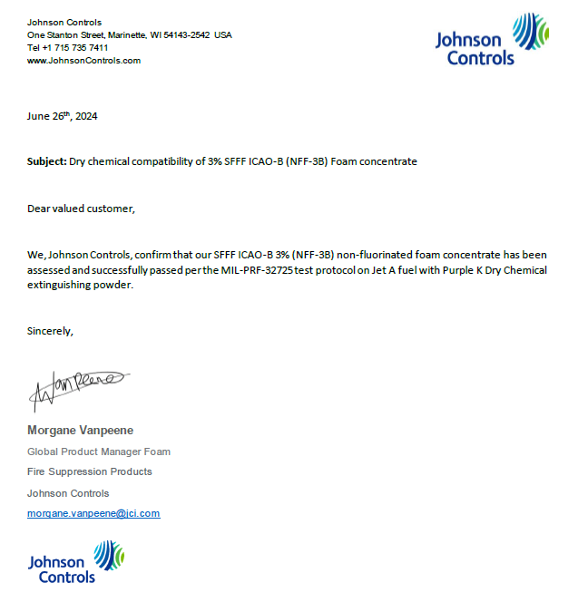
Dry Chemical Powder Compatibility
Powder / Foam Compatibility issues SFFFs vs AFFFs ?
JCI Compatibility testing confirmation
letter
Notes:
Our product has only just been launched so was not tested. JCI has carried out its own testing to the MIL Spec standard and confirm that it has passed per the MIL-PRF-32725 test protocol on Jet A fuels with Purple K powder.

Slide 19
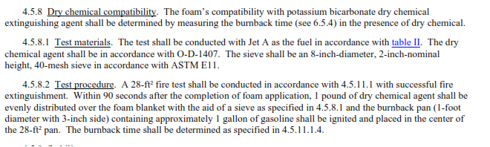
Dry Chemical Powder Compatibility
Powder / Foam Compatibility issues SFFFs vs AFFFs ?
JCI Compatibility testing confirmation
letter
Notes:
Above is the summary of the test, the materials used and the test procedure.

Slide 20
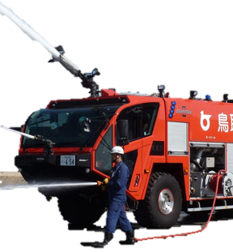
Foam Expansion
Roof Turret
Low Attack Bumper Turret
รถดับเพลิงสนามบิน (ARFF) ใช้อุปกรณ์ปล่อยสารดับเพลิงแบบดูดอากาศ (Air-Aspirated) หรือไม่ดูดอากาศ (Non-Air-Aspirated) แบบสุ่มตามมาตรฐานของผู้ผลิตรถดับเพลิงแต่ละราย.
Handlines
โฟมชนิดไม่ผสมฟลูออรีน (NFFs) ต้องมีการขยายตัวขั้นต่ำจึงจะทำงานได้! เราได้เน้นย้ำข้อความนี้มาเป็นเวลา 3 ปีแล้ว
ตามมาตรฐาน ICAO ไม่มีข้อกำหนดให้ประเมินประสิทธิภาพของโฟมกับอุปกรณ์ที่ไม่ดูดอากาศ (Non-Air-Aspirated)
NFF-3B ได้รับการทดสอบตามมาตรฐาน ICAO โดยใช้อุปกรณ์หัวฉีด UNI-86 แบบทั่วไป เช่นเดียวกับมาตรฐาน EN1568 ซึ่งให้ค่าการขยายตัวต่ำสูงถึง 9.5:1
การทดสอบภายในได้ทำบนกระทะไฟโดยใช้อัตราการฉีด 2.5 ลิตรต่อตารางเมตรต่อนาที และสามารถดับไฟได้สำเร็จแม้ใช้การขยายตัวต่ำสุดที่ 4:1
NFF-3B เหมาะสำหรับใช้งานกับอุปกรณ์ปล่อยสารดับเพลิงแบบดูดอากาศ (Air-Aspirating) และไม่ดูดอากาศ (Non-Air-Aspirating) ทั้งสองประเภท
Notes:
When we use our foam through the UNI-86 nozzle we achieved an expansion ratio of 9.5:1 with our foam, so competitor products than need to be used Aspirated only can get a pass with the UNI86 nozzle where they really should only be used Aspirated.
Concern is that this is not consistent with real life equipment such as a non-aspirating nozzle/monitor
This is the reason why we did our own test using a lower application rate at a lower expansion ration of 4:1
So what we have found with other independent testing such as the NRL/ Jensen Hughes report, allot of competitor foam product no longer work well through non-aspirated devices, the ICAO standard mandates testing only with Aspirated devices.

Slide 21
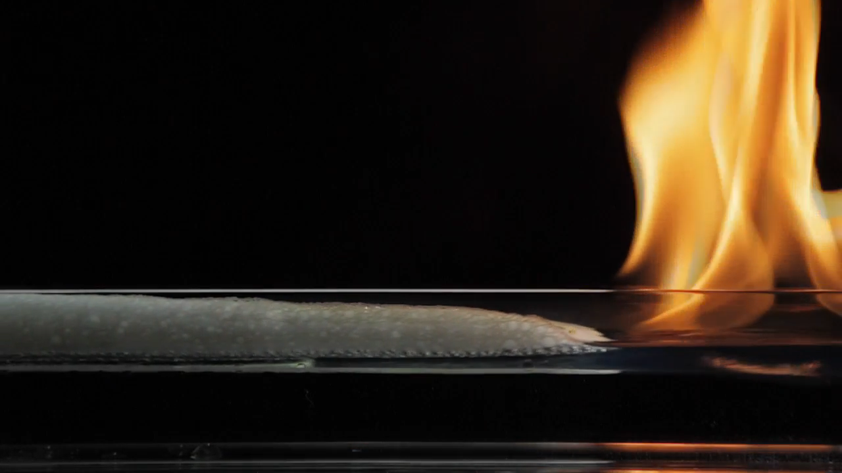

How Foam Works
Cools
Excludes Oxygen
Suppresses Vapors
Hydrocarbon Fuel
Aqueous Film
Notes:
Loss of the Aqueous film
Loss of oleophobic properties with their ability to shed fuel
AFFF has two mechanisms of extinction
The expanded foam blanket
The Aqueous film
With Non-Flurorinated foams we have removed the Aqueous Film, so the quality of the Expanded Foam is now critical for foam performance. Some manufactures have now found the need greater expansion to achieve the same performance

Slide 22
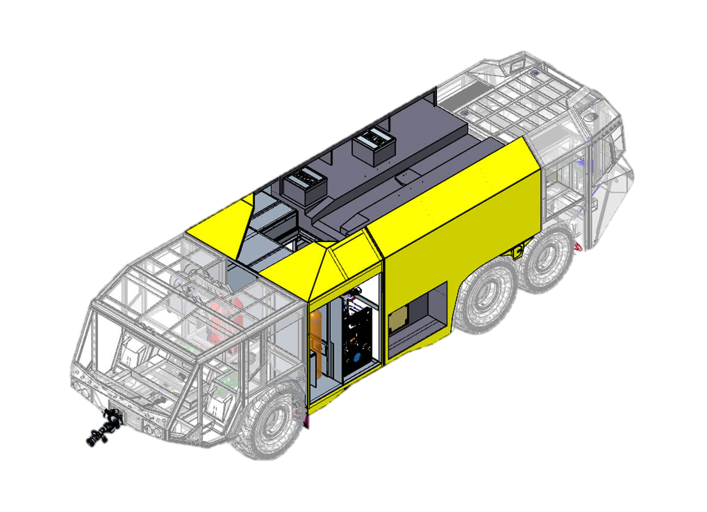
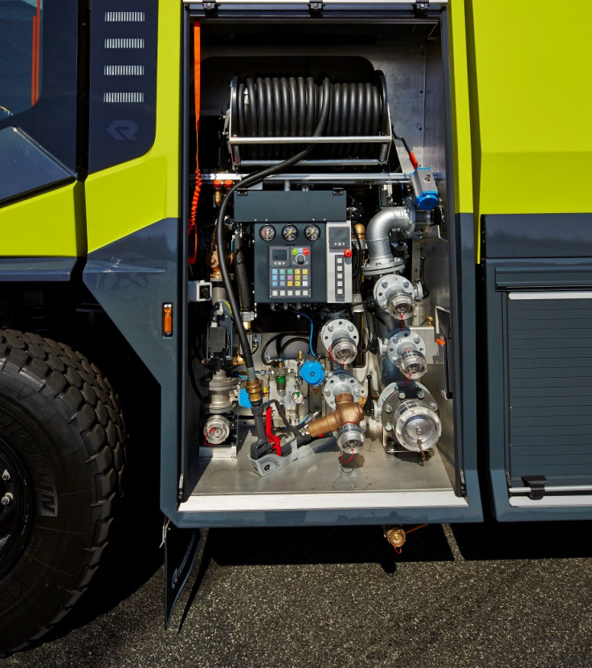
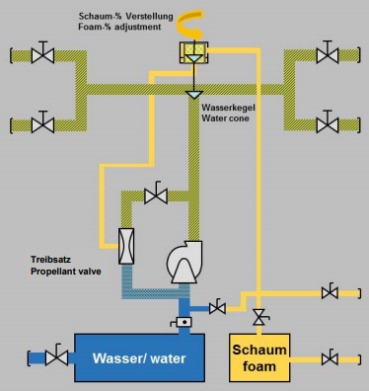

Foam Viscosity
รถดับเพลิงสนามบิน (ARFF) ส่วนใหญ่มักใช้ระบบผสมโฟมแบบปั๊มโฟม (Foam Pump proportioning systems) โดยจะเป็นระบบผสมรอบปั๊มหรือระบบฉีดโฟมแบบอิเล็กทรอนิกส์ (Electronic Dosing systems)
Rosenbauer FIXMIX diagram example – Around the pump system
NFF-3B เป็นโฟมแบบนิวโทเนียน (Newtonian foam) และถือเป็นผลิตภัณฑ์ก้าวแรกที่ใช้แทนโฟม ICAO AFFF ในระบบผสมสารดับเพลิงของรถดับเพลิงสนามบิน (ARFFs) (มีกรณีที่ระบบผสมของ ARFFs ประสบปัญหากับผลิตภัณฑ์ที่มีความขุ่นต่ำเกินไป)
NFF-3B เป็นโฟมชนิดนิวโทเนียน (Newtonian Foam)
ข้อมูลความหนืด (Viscosity) ของ NFF-3B:
4 cSt @ 20 °C (68 °F)
8 cSt @ 0 °C (32 °F)

Slide 23
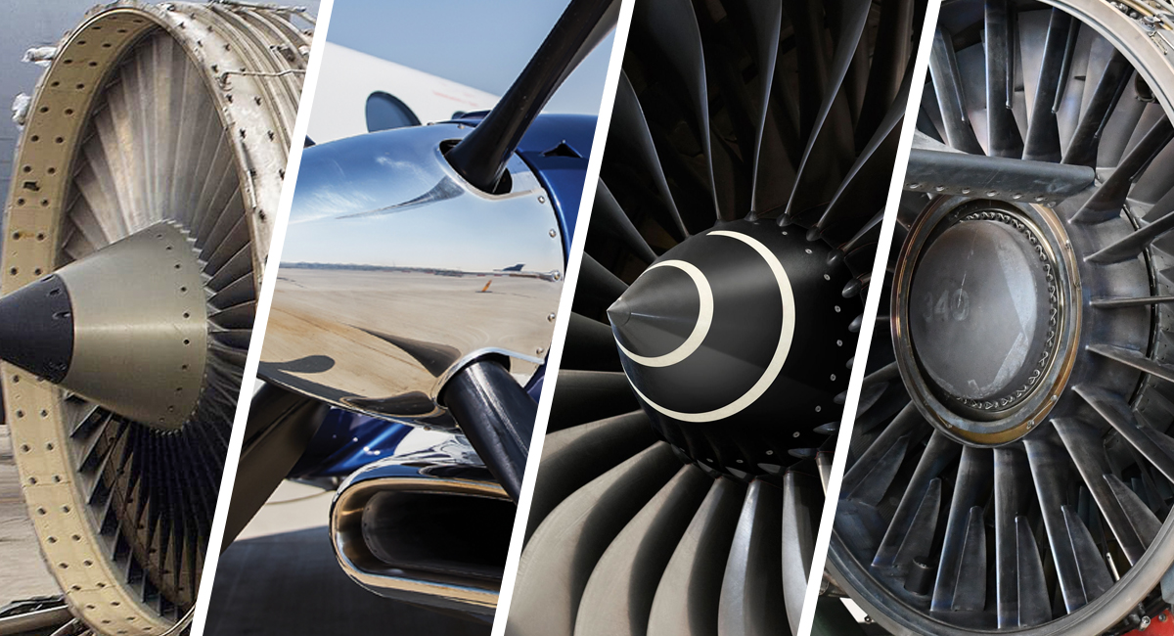
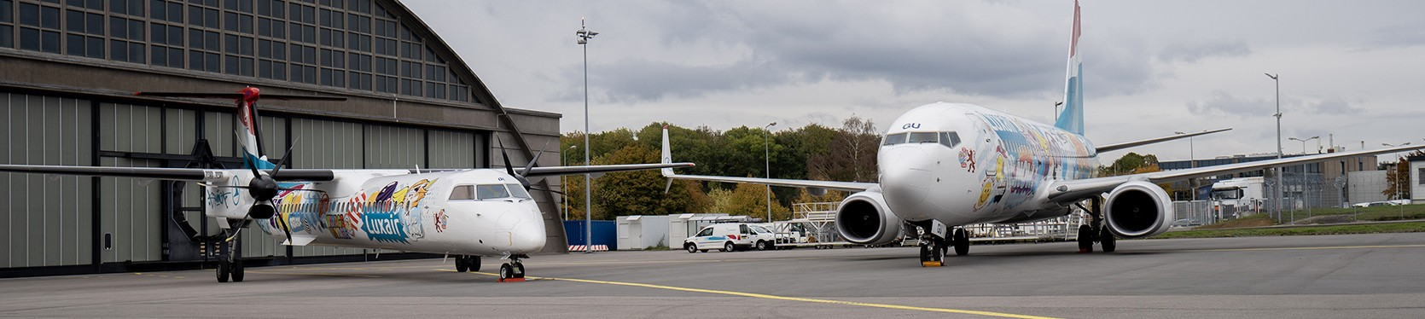
Engines
Fuel differences
เครื่องยนต์เจ็ทใช้เชื้อเพลิงเคโรซีนหรือ JET-A
เครื่องยนต์ใบพัดใช้เชื้อเพลิงแก๊สโซลีนสำหรับการบิน (Aviation Gasoline)
โปรดพิจารณาถึงเชื้อเพลิงสำหรับการบินหลายประเภทที่ใช้งานในสนามบิน ทั้งในการออกแบบมาตรฐานความปลอดภัยและการตอบสนองเหตุไฟไหม้… ไม่ใช่แค่เพียงเคโรซีนเท่านั้น!

Slide 24




Greenscreen … a Label of interest
www.greenscreenchemicals.org
GreenScreen Certified™ is an independent, non-profit certification standard that promotes the use of PFAS-free and preferred chemicals in products and manufacturing.
GreenScreen Certified™ works to provide purchasers and firefighters with the assurance that PFAS-free* firefighting foam products are not regrettable substitutes by building on the widely recognized GreenScreen chemical scores to:
Require manufacturers to disclose all intentionally added chemicals and impurities in the products.
Require analytic testing to ensure products are PFAS-free.
Prohibit over 2,000 other chemicals of high concern.
Require products meet rigorous criteria and aquatic toxicity testing of the product in concentrate form to minimize potential harm to aquatic life.
Ensuring a firefighting foam product is PFAS-free is only the beginning. GreenScreen Certified™ Firefighting Foam also prohibits thousands of other chemicals of concern, including:
All organohalogens
Siloxanes (D4, D5, and D6)
ZDHC Manufacturing Restricted Substance List
Alkyl Phenols (APs) & Alkylphenol Ethoxylates (APEOs)
Over 2,000 other chemicals of high concern (CoHCs) identified as GreenScreen Benchmark1 or GreenScreen List Translator-1 because they are carcinogens, mutagens, reproductive or developmental toxicants (CMRs); persistent, bioaccumulative, and toxic chemicals (PBTs); very persistent and very bioaccumulative (vPvB); or equivalent concern such as endocrine disruptors.
Slide text content strictly from Greenscreen website
Notes:
Greenscreen is an independent, non-profit certification standard that promotes the use of PFAS-free and preferred chemicals in products and manufacturing.
To get the listing we as a manufacturer need to provide full disclosure of our product, the ingredients, including any impurities
It requires analytic testing to ensure products are PFAS free.
And it checks against 2000 other chemicals which are of high concern.
So being Greenscreen certified not only confirms the product is PFAS free but also checks against thousands of other chemicals of concern included these others listed

Slide 25



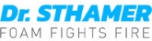





Competition Landscape ICAO-B 3% NFF foams
  อัตราการขยายตัวของโฟมสำหรับอุปกรณ์แบบ Non-Air Aspirate
  Greenscreen
โฟมดับเพลิงชนิด SFFF ระดับ ICAO Level B ความเข้มข้น 3% จากคู่แข่งรายใหญ่
จุดที่แตกต่างสำคัญควรเน้นที่:
ความเข้ากันได้กับผงเคมีแห้ง
โฟมแบบนิวโทเนียน กับ โฟมแบบไม่ใช่นิวโทเนียน
  ระยะเวลาการไหลยาว = ความคงตัวของโฟมนานขึ้น
 | NFF-3B | JETFOAM 3% | ECOPOL A3 | ECOPOL A3+ | VAPUREX LV ICAO B 3% F-10 | FFC ICAO 3% | RF3 | AVIGARD 3B | ENVIRO 3% ICAO | ENVIRO USP | ENVIRO AIR | ENVIRO ARF | SILVARA K3
 |  | AIRFOAM 3%
ICAO LEVEL @ 3% | B | B | B | B | B | B | B & C | B | B | B | B | B | B
NEWTONIAN VISCOSITY | Yes | Yes | Yes | Yes | Yes | Yes | No | Yes | No | No | Yes | Yes | Yes
VIZ DATA @ 20°C | 4 cSt | 2 cPs | 4 cSt @ 60 rpm | “Newtonian” | 20 mm²/s | no data | 5000-8000 cPs @ 30 rpm | < 30 mPas | ≤ 2000 mPas | 1500 mPas @ 60 rpm | 30 mPas | 20 mPas | ≤ 50 mPas @ 375 s-1
Drain time 25% [m:sec] | 6:10 | ≥ 3:00 | > 3:00 | > 3:00 | 2:00 - 4:00 | no data | no data | > 3:00 | 25:00 | 25:00 | 6:00 | 6:00 | ≥ 8:00
Drain time 50% [m:sec] | 12:30 | no data | no data | no data | 4:00 - 8:00 | no data | no data | no data | no data | no data | no data | no data | no data
Dry Chem compatibility | Yes | Yes | No | No | Yes ? | no data | No | No | No | No | Yes | Yes | No
Salt water compatibility | No | No | No | Yes | No | no data | Yes | Yes | No | No | No | No | No
Air Aspirated use | Yes | Yes | Yes | Yes | Yes | Yes | Yes | Yes | Yes | Yes | Yes | Yes | Yes
Non-Air Aspirated use | Yes | No | Yes* | Yes* | Yes* | no data | Yes | Yes* | ≥ 7:1 exp | ≥ 7:1 exp | No | No | No
Greenscreen | Yes - Pending | No | No | No | No | No | Yes | No | No | Yes | No | No | No
FREEZE PROTECTION | -2°C | 0°C | 0°C | -2°C | -10°C | -10°C | +2°C | -5°C | 0°C | 0°C | -15°C | -8°C | -5°C
ICAO Ext. time [m:sec] | 0:46 |  |  |  |  |  |  | 1:05
* statement in TDS as Compatible with "all" equipment
Key properties of differentiation
Rev 12 of Sthamer TDS does not mention anymore DCP compatibility !!!
F-5 #7344 version apparently available but no TDS on Sthamer website
Notes:
JCI Conversions In Italy Treviso and Verona airports

Slide 26
สรุป / ข้อเสนอคุณค่า
มาตรฐาน ICAO เป็นการทดสอบแบบผ่าน/ไม่ผ่าน (Pass/Fail) โดยไม่มีข้อกำหนดทางเทคนิคหรือประสิทธิภาพเฉพาะเจาะจงเพิ่มเติม และไม่ได้ครอบคลุมเรื่อง…
ความเข้ากันได้กับผงเคมีแห้ง
อัตราการขยายตัว – สำหรับอุปกรณ์แบบดูดอากาศและไม่ดูดอากาศ
โฟมแบบนิวโทเนียนกับโฟมแบบไม่ใช่นิวโทเนียน
ระยะเวลาการไหล (Drain Time) = ความคงตัวของโฟมนานขึ้น
Greenscreen
Notes:
ICAO standard is a Pass / Fail test with no other specific side technical or performance requirements
and does not address…
- Dry chemical compatibility
- Expansion – Air and Non-Air Aspirating
- Newtonian versus non-Newtonian
- Drain Time = longer foam stability
- Greenscreen

Slide 27
Thank you
Q&A

